Slide 1
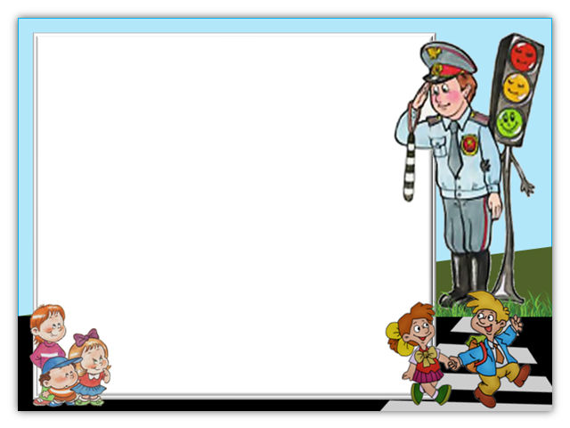

Муниципальное дошкольное образовательное учреждение
«Центр развития ребенка № 12 Советского района Волгограда»
Отчет о проделанной работе по профилактике ДДТТ
2016 год

Slide 2
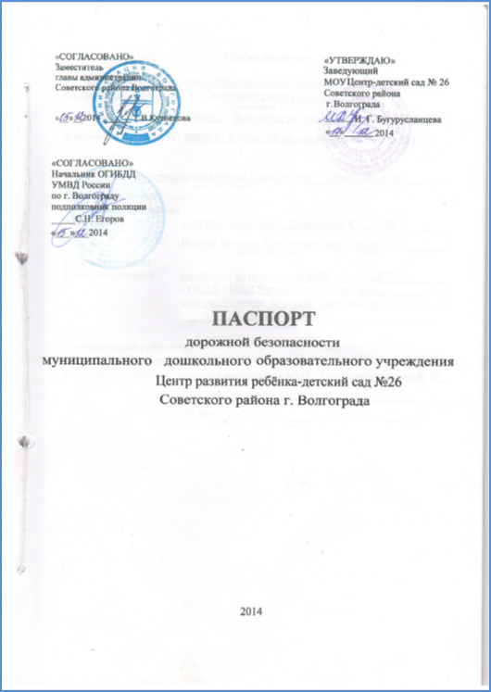
Паспорт дорожной безопасности МОУ ЦРР № 12
СОДЕРЖАНИЕ
1. Общие сведения о МОУ,
2. План-схемы МОУ: район расположения МОУ, пути движения транспортных средств и детей.
3. Организация дорожного движения в непосредственной близости от МОУ с размещением соответствующих технических средств организации дорожного движения, маршруты движения детей и расположение парковочных мест.
4. Маршруты движения организованных групп детей от МОУ к стадиону, парку или спортивно-оздоровительному комплексу.
5. Пути передвижения транспортных средств к местам разгрузки\погрузки и рекомендуемые безопасные пути передвижения детей по территории МОУ
6. Приложения.

Slide 3
Схема безопасного маршрута движения «дом-детский сад-дом»

Slide 4
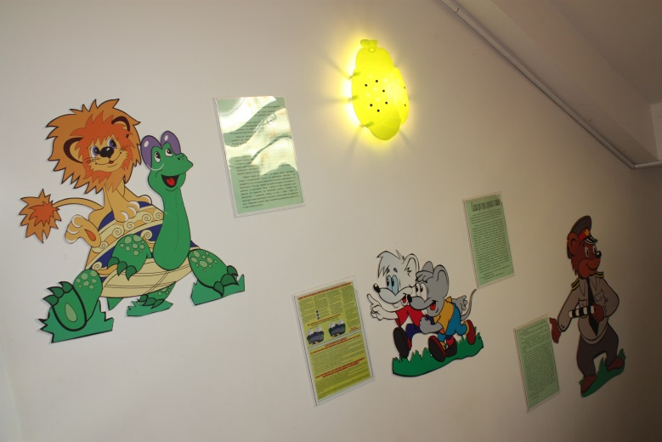
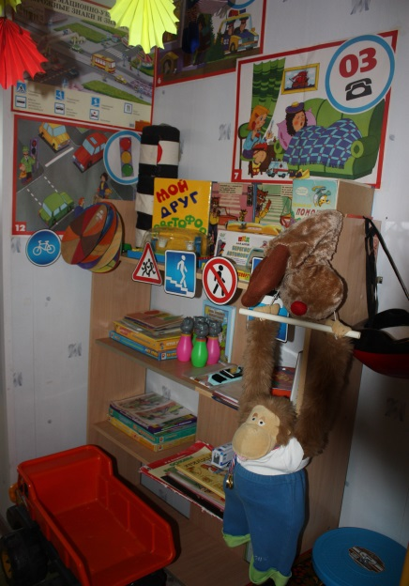
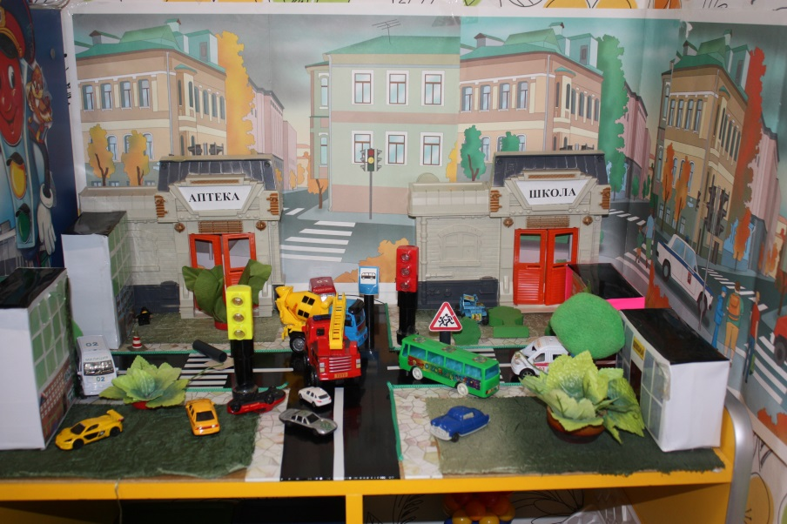
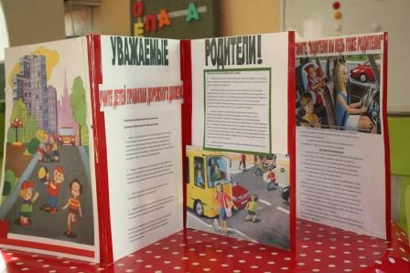
Центр ПДД в средней группе
Информационный стенд для родителей в холле МОУ
Центр ПДД в младшей группе

Slide 5
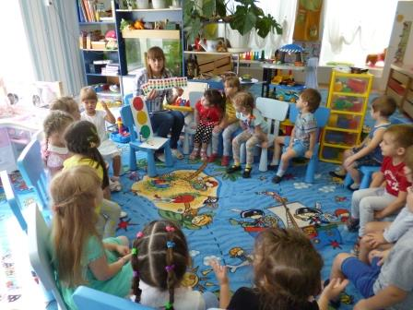
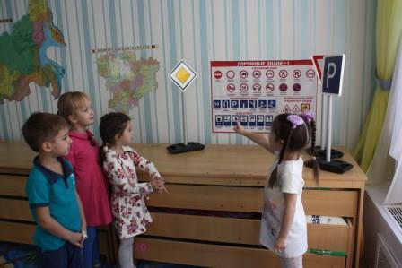
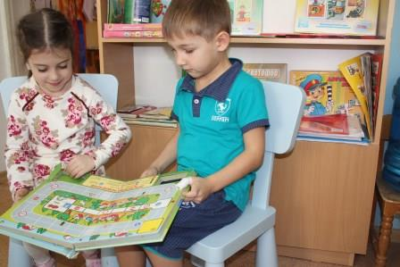
Проведение игровой деятельности на тему «Светофор»
Игровая обучающая ситуация «Путешествие по дорожным знакам» в старшей группе
Ознакомление с художественной литературой

Slide 6
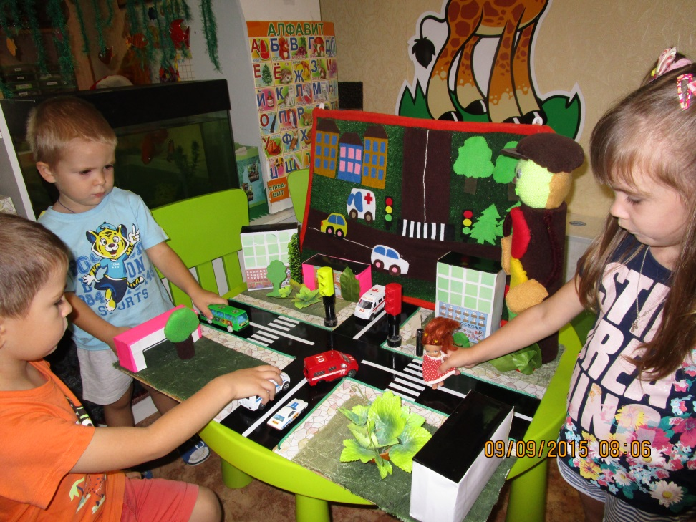
Проживание проблемных ситуаций на дороге с помощью игр, макетов, созданных детьми совместно с родителями и педагогами, помогают хорошо усвоить правила дорожного движения

Slide 7
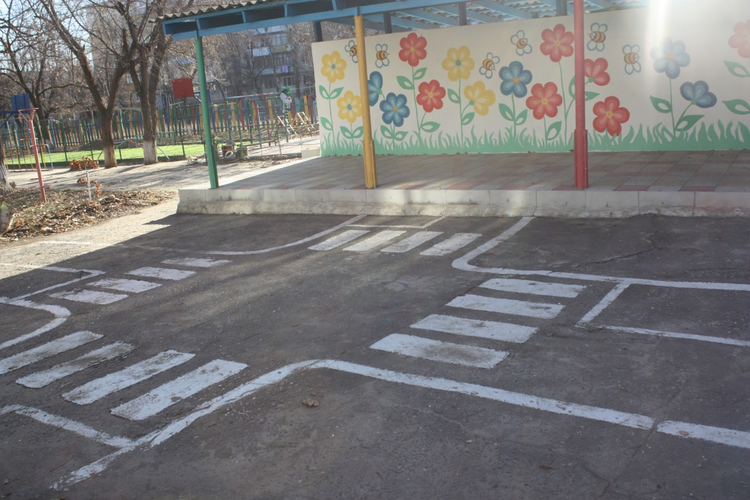

Slide 8
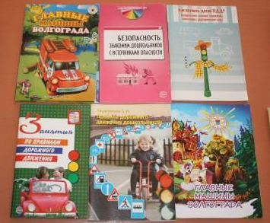
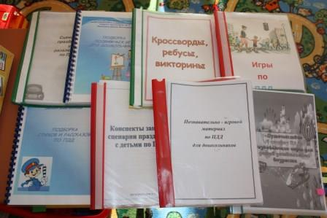
Методическая литература

